Slide 1
საქართველოს ჯანდაცვის სისტემის მიმოხილვა
მაია ლაგვილავა
საქართველოს შრომის, ჯანმრთელობისა და
სოციალური დაცვის მინისტრის მოადგილე

Slide 2

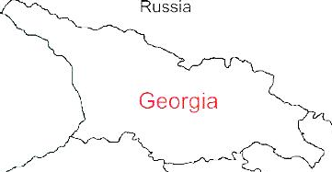



დემოგრაფიული და სოციალურ-ეკონომიკური მდგომარება, 2016
მოსახლეობა – 3 719 300
შობადობა 1000 მოსახლეზე – 15.2
მოკვდაობა 10000 მოსახლეზე – 13.7
სიცოცხლის მოსალოდნელი ხანგრძლივობა დაბადებისას – 72.7
დედათა სიკვდილიანობა 100000 ცოცხალშობილზე – 22.9
ჩვილ ბავშვთა სიკვდილიანობა 1000 ცოცხალშობილზე – 9.0
ხუთ წლამდე ასაკის ბავშვთა სიკვდილიანობა 1000 ცოცხალშობილზე – 20.7
მშპ ერთ სულზე (2016) – 3852 $US
მშპ-ის რეალური ზრდის %– 2.7%
ჯანდაცვაზე სახელმწიფო დანახარჯების წილი მშპ-დან – 3%
ჯანდაცვაზე სახელმწიფო დანახარჯები (USD) – 116
ჯანდაცვაზე სახელმწიფ დანახარჯების წილი ჯანდაცვაზე მთლიანი დანახარჯებიდან – 37%

Slide 3
არაგადამდები დააბადებები - ავადობის ტვირთის მთავარი მიზეზი
ავადობის ტვირთის მიზეზები (DALYs)
დაზიანებები
გადამდები დაავადებები
1990
არაგადამდები დაავადებები
2005
2015
Notes:
If we look at the diseases burden, non-communicable diseases are the primary driver of overall diseases burden and it has been for a long time. The major causes of death in Georgia are related to non-communicable diseases, including cardiovascular diseases, cancer, diabetes and respiratory diseases, which together with injures make 94% of deaths.
The large share of premature deaths from NCDs are influenced by the health-related behaviors and risk-factors. STEPs survey results, population-based survey, which was conducted in Georgia second time to evaluate the trends in health related behaviors and risk-factors showed low physical activity, unhealthy diets, smoking and heavy alcohol consumption among the population.
An important breakthrough in this direction is an adoption of tobacco control law in May 2017, the law that is fully aligned with the WHO Framework Convention on Tobacco Control and is one of the strongest tobacco control laws in the European region. Large –scale antitobacco campaign and health promotion national programme with a strong tobacco control component will be implemented to strengthen tobacco control measures.
The primary concern of Georgia’s health system’s is the alleviation of the burden of NCDs and strengthening NCD control activities, including better management of chronic diseases at the primary health care level, improving health promotion and preventive measures is a priority.

Slide 4

საყოველთაო ჯანდაცვა – სოციალურად ორიენტირებული პოლიტიკური პლატფორმა
რეფორმებით საქართველო დაუახლოვა უნივერსალური მოცვის ევროპის საუკეთესო პრაქტიკას
ჯანდაცვის ბიუჯეტის უპრეცენდენტო ზრდა
365 მლნ ლარი - 2012 → 1017 მლნ ლარი - 2016
2013 წლის თებერვალში ამოქმედდა საყოველთაო ჯანდაცვის პროგრამა
მომსახურებაზე გაზრდილი ხელმისაწვდომობა
მომხმარებლების გაზრდილი გამოცდილება
გაზრდილი ფინანსური დაცულობა

Slide 5
ჯანდაცვაზე დანახარჯები
ჯანდაცვაზე ჯიბიდან გადახდები
ჯანდაცვაზე სახელმწიფო დანახარჯები
Source: Georgia NHA 2010-2016 (MoLHSA, 2017)
Notes:
The UHC program was accompanied with a substantial increase in the governments budget allocations. From 2012 to 2016, the health budget more than doubled, as a percentage of GDP it increased from 1.7 percent to 3% in 2016.
The total level of health spending in Georgia at 8.5% of GDP is high compared with countries of similar level of income, however, despite recent increases, public health spending as a share of GDP remains lower than in many comparable countries in the European region.
Total Health expenditure (%) of GDP are relatively low in Georgia at 7.4% (2014). The WHO European Region average is at 8.2%. Average for CIS is at 6.6%.

Slide 6
ჯანდაცვის სერვისებით მოცვა
სერვისების უტილიზაცია
ჰოსპიტალიზაცია 1000 მოსახლეზე
  საყოველთაო ჯანდაცვამ უზრუნველყო სახელმწიფოს მიერ დაფინანსებული სერვისებით მოსახლეობის მაქსიმალური მოცვა
ამბულატორიული ვიზიტები ერთ მოსახლეზე

Slide 7
C ჰეპატიტის ელიმინაციის სტრატეგია
ეროვნული კვლევა, 2015
Anti-HCV+ | 7.7%
HCV RNA+ | 5.4%
მიზანი
C ჰეპატიტით გამოწვეული ავადობის, სიკვდილიანობისა და ინფექციის გავრცელების შემცირება დაავადების პრევენციაზე, დიაგნოსტიკასა და მკურნალობაზე მოსახლეობის ხელმისაწვდომობის უზრუნველყოფის გზით
სამიზნე
90 – 95 - 95
2020 წლისთვის
ინფიცირებულთა 90%-ის გამოკვლევა
ქრონიკული ფორმის მქონეთა 95%-ის მკურნალობა
მკურნალობის შედეგად 95%-ის განკურნება
Notes:
2015 National survey conducted by NCDC and CDC revealed that ~150 thousand people are infected with active HCV infection and need to be treated. The most prevalent genotype nationwide is genotype 1 (appx. 40%) followed by genotype 3 and 2.

Slide 8
C ჰეპატიტის ელიმინაციის პროგრამის შემტხვევების კასკადი
28 პარილი, 2015 – 31 მარტი, 2018
Notes:
SLIDE 3
This slide shows the number of people with a positive HCV test results presenting to four pilot provider sites in Tbilisi by week.
For the first four weeks of the program at least 700 people presented to the 4 sites combined, peaking during the second week at a 1000 people.
SLIDE 4
And here are the same trends by month BUT for 12 provider sites enrolled in the program as of October 18th
The peak volume of Hepatitis C –infected persons seeking care occurred in May and thereafter stabilized at approximately 2300 people per month.
SLIDE 5
This slide demonstrates number of persons with current HCV-infection and indications for treatment, who were approved by the committee ,depicted in blue
and those who started treatment depicted in orange, by month
Initially in May and June proportionally a low percentage of patients eligible to start treatment were approved. However as the process was refined, in July and August larger proportion of patients started treatment.
SLIDE 6
Here are the demographic characteristics of 3 722 people who started treatment.
86% of patients were male. Median age was 51.
Available data of Family score was equally distributed among those with less than 70.000 score and those with >70,000
SLIDE 7
Among patients who started treatment the majority resided in Tbilisi followed by Imereti and Adjara regions

Slide 9
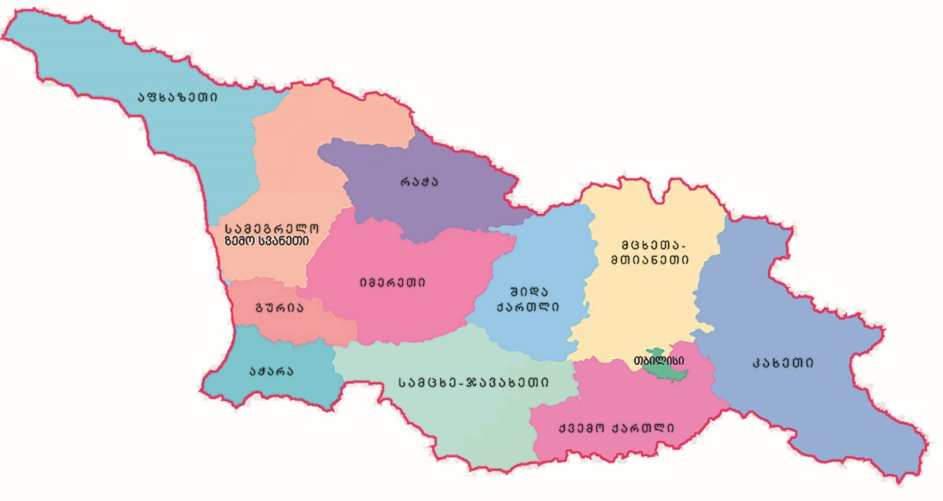
დეცენტრალიზაციის მიზანი
ყველა მუნიციპალიტეტში მინიმუმ 1 პირველადი ჯანდაცვის ცენტრის ჩართვა პროგრამის მიმწოდებლად
ზიანის შემცირების ცენტრების ჩართვა პროგრამის მიმწოდებლად
ჰოსპიტლების ჩართვა პროექტში

Slide 10
ტუბერკულოზის ინციდენტობა , საქართველო, ევროპის რეგიონი, დსთ, 1990-2016
აივ-ის ინციდენტობა , საქართველო, ევროპის რეგიონი, დსთ, 1990-2016
* Data for 2017 are preliminary
Notes:
The infant mortality rate and under five mortality rates have declined during the past several years, however, it is still higher than the Region’s average.
Maternal mortality has significantly fluctuated during the last decade. In 2016 we have seen a steep decline. Reproductive age mortality studies conducted to evaluate maternal mortality and completeness of the registration system revealed significant improvements in the deaths registration of women of reproductive age, determined at 98%.

Slide 11
აივ-ინფექცია შიდსის მართვა
მომზადდა აივ/შიდსის პრევენციისა და კონტროლის 2016-2018 წლების ეროვნული სტრატეგია, მიმდინარეობს მუშაობა ახალ სტრატეგიაზე
ქვეყანაში უზრუნველყოფილია ანტირეტროვირუსულ პრეპარატებზე უნივერსალური ხელმისაწვდომობა
2015 წლიდან სახელმწიფო მთლიანად უზრუნველყოფს I რიგის ანიტერტოვირუსულ მედიკამენტებს
2017 წ. სახელმწიფოს მიერ უზრუნველყოფილია II რიგის მედიკამენტების 25%, 2018 წ. - 50%; 2020 წელს 100%
2015-2016 წლებში აივ ინფექციის ახალი შემთხევების გამოვლენის მატების ფონზე, 2017 წელს პირველად დაფიქსირდა აივ ინფეციის ინციდენტობის (გამოვლენილი ახალი შემთხვევები) შემცირება 12%-ით

Slide 12
ტუბერკულოზის მართვა
ჯანმრთელობის მსოფლიო ორგანიზაციის შეფასებით, საქართველოში უკანასკნელ წლებში აღინიშნება ტუბერკულოზის ინციდენტობისა და პრევალენტობის მაჩვენებლების კლების ტენდენცია
მომზადდა ტუბერკულოზის კონტროლის 2016-2020 წლების ეროვნული სტრატეგია
2014 წლიდან პაციენტები უზრუნველყოფილი არიან ახალი თაობის მედიკამენტებით (ბედაქილინი და დელამანიდი)
ტუბერკულოზის პროგრამის ფარგლებში 15 სამედიცინო დაწესებულებაში დაიწყო ჯინ ექსპერტ კვლევების პილოტური პროექტი
ტუბერკულოზის მართვის ამბულატორიული მოდელის შემუშავება და დანერგვა (GF TB REP)
სენსიტიური და რეზისტენტული ფორმის ტუბერკულოზით დაავადებულ პაციენტთა მკურნალობაზე დამყოლობის გაუმჯობესების მიზნით, 2015 წლიდან დაიწყო რეზისტენტული ფორმის ტუბერკულოზით დაავადებულთა ფულადი წახალისების დაფინანსება.
2015 წლიდან სახელმწიფო მთლიანად უზრუნველყოფს I რიგის ანიტერტოვირუსულ მედიკამენტებს
2017 წ. სახელმწიფოს მიერ უზრუნველყოფილია II რიგის მედიკამენტების 25%, 2018 წ. - 50%; 2020 წელს 100%

Slide 13
სამეგრელო-ზემო სვანეთის პილოტი
HCV, TB and HIV გამოვლენის ინტეგრაცია პირველადი ჯანდაცვის რგოლში სამეგრელო-ზემო სვანეთის რეგიონში
TB / HIC / HCV სკრინინგისა და ადრეული დაავადების გამოვლენის ეფექტური ინტეგრაციისათვის ადგილობრივი საჯარო-კერძო პარტნიორობის შემუშავება;
ინტეგრირებული TB / HIC / HCV სკრინინგის განვითარების გზით პირველადი ჯანდაცვის ცენტრების გაძლიერება;
რეგიონალურ დონეზე სერვისის მიმწოდებლების გაჩენა და სპეციალიზებულ კლინიკებში ეფექტური რეფერალის სისტემის შემუშავება.

Slide 14




გლობალური ფონდის დაფინანსებიდან გადასვლისა და პროგრამული მდგრადობის გეგმა
მიზანი: 2022 წლისთვის უზრუნველყოს აივ-ზე და ტუბერკულოზზე ეროვნული რეაგირების შეუფერხებელი გადასვლა გლობალური ფონდის დაფინანსებიდან სრულად ეროვნულ დაფინანსებაზე

Slide 15
დედათა სიკვდილობა 100000 ცოცხალშობილზე, საქართველო, ევროკავშირი, ევროპის რეგიონი , 2000-2017
ჩვილ ბავშვთა სიკვდილობა 1000 ცოცხალშობილზე, საქართველო, ევროკავშირი, ევროპის რეგიონი ,
2000-2017
* Data for 2017 are preliminary
Notes:
The infant mortality rate and under five mortality rates have declined during the past several years, however, it is still higher than the Region’s average.
Maternal mortality has significantly fluctuated during the last decade. In 2016 we have seen a steep decline. Reproductive age mortality studies conducted to evaluate maternal mortality and completeness of the registration system revealed significant improvements in the deaths registration of women of reproductive age, determined at 98%.

Slide 16
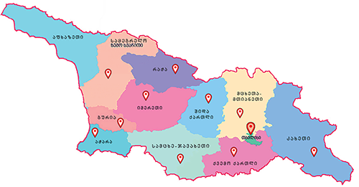
დედათა და ბავშვთა ჯანმრთელობა
  დედათა და ახალშობილთა ჯანმრთელობის ხელშეწყობის სტარტეგია 2017-2030 და სამოქმედო გეგმა 2017-2019
პერინატალური სერვისების რეგიომალიზაციის „ოქროს“ მოდელი - 2015-2017
  დედიდან ბავშვზე სიფილისის გადაცემის ელიმინაციის სტრატეგია
  ახალშობილთა სმენის სკრინინგის პროგრამა
  8 ანტენატალური ვიზიტის დაფინანსება
  სელექტიური კონტრაქტირება
  2018-2019 წლების საქართველოს დედიდან შვილზე აივ ინფქციისა და სიფილისის გადაცემის ელიმინაციის სამოქმედო გეგმა
  სელექტიური კონტრაქტირება - მშობიარობა, საკეისრო კვეთა და ანტენატალური მომსახურება
Notes:
Regionalization of maternal and newborn health services – right patient, right place, right time equal access to high-quality of care for every mother and newborn along with other new programs such as, universal newborn hearing screening, EMTCT of HIV/Syphils, Essential Nutrition Action Plan, etc are the major initiatives and programs implemented in MCH area since 2015.
The first comprehensive Maternal and Newborn and RH Strategy and Action Plan was developed and approved by the Cabinet in March 2017.

Slide 17

ჯანდაცვის მართვის საინფორმაციო სისტემები
  დაბადება-გარდაცვალების რეგისტრაციის ელექტრონული სისტემა (s2011)
  ჰოსპიტალური და ამბულატორიული შემთხვევების რეგისტრაციის ელექტრონული სისტემა (2014)
  კიბოს რეგისტრი (2015)
  დაბადების რეგისტრი - (2016)
  ელექტრონული რეცეპტი (2017)
  ელექტრონული სამედიცინო ისტორიები(2017)

Slide 18
გამოწვევები ...
ჯანდაცვაზე სახელმწიფო დანახარჯები კვლავ დაბალია ევროპის ქვეყნებთან შედარებით
კვლავ მაღალია ჯანდაცვაზე ჯიბიდან გადახდები
მაღალია ამბულატორიულ მედიკამენტებზე დანახარჯები
მეტი რესურსებია მიმართული მკურნალობაზე, ვიდრე პრევენციაზე
დასანერგია სტრატეგიული შესყიდვის, ხარჯების შეკავების და ხარისხის გაუმჯობესების ახალი მექანიზმები
Notes:
High OOP Payments are a Risk Factor for Impoverishment
Population ageing + weak management of NCDs + inefficient service delivery structure ➔ are the mix of cost drivers
40% of total health spending on pharmaceuticals and most of this is paid for out-of-pocket
We are not just looking at finding additional resources but also trying to understand constraints, and employ efficiency savings: get better value for money from existing resources.
SSA is a single purchaser and needs to fully exploit its purchasing power. Need to move away from passive purchasing: selective contracting, performance monitoring, make better use of information and health information systems broadly
Extend coverage of cost-effective outpatient medicines for better health, wealth and value

Slide 19
როგორაა შესაძლებელი ეფექტიანობის გაზრდა?
მოკლევადიან პერსპექტივაში:
ჯანდაცვაზე სახელმწიფო ინვესტიციების გაზრდა - დიდია განსხვავება ჯანდაცვაზე არსებულ და საჭირო ბიუჯეტს შორის
ხარჯთ-ეფექტიან ამბულატორიულ მედიკამენტებზე ხელმისაწვდომობის გაზრდა უკეთესი ჯანმრთელობისა და კეთილდღეობისთვის
აქტიური შესყიდვისა და სელექტიური კონტრაქტირების მექანიზმების დანერგვა
საშუალოვადიან პერსპექტივაში :
შედეგზე დაფუძნებული დაფინანსების მეთოდების დანერგვა
პირველადი ჯანდაცვის რეფორმირება და ამ სერვისებზე მოთხოვნილების გაზრდა
სამედიცინო მომსახურების ხარისხის ამაღლება

Slide 20
მადლობა ყურადღებისთვის!

